Slide 1


Rast, razvoj i razmnožavanje čovjeka

Slide 2

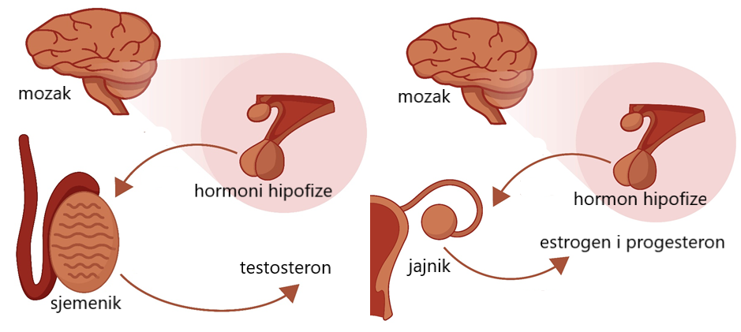
Spolna zrelost čovjeka
PUBERTET- razdoblje intenzivnog rasta i razvoja, sazrijevanje spolnih organa
HIPOFIZA- žlijezda koja potiče spolne žlijezde JAJNIKE i SJEMENIKE na stvaranje spolnih hormona

Slide 3
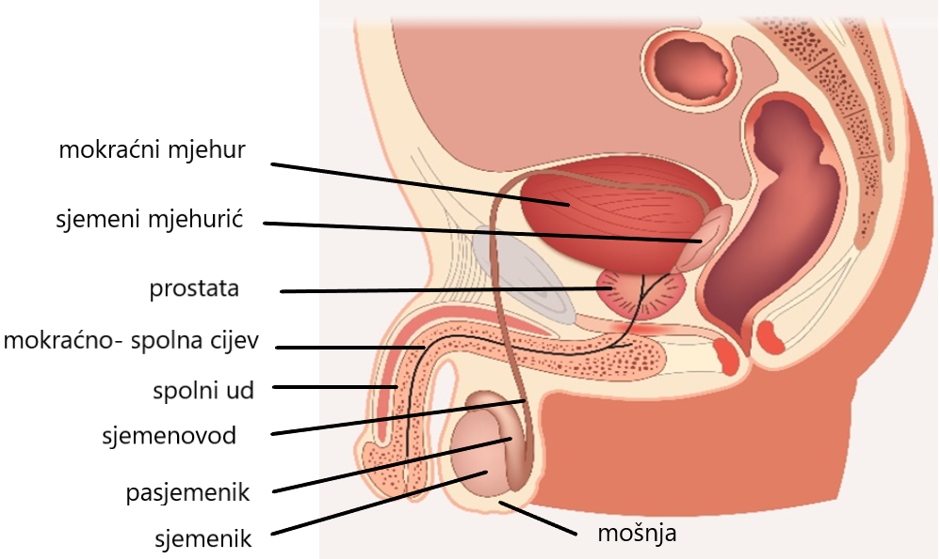
Muški spolni sustav
SJEMENICI- parne spolne žlijezde, izlučuju hormon testosteron, stvaraju muške spolne stanice spermije
MOŠNJA- kožni nabor u kojem su smješteni sjemenici, osigurava im nižu temperaturu
PASJEMENIK- služi za prihvat i dozrijevanje spermija
PROSTATA- s sjemenu tekućinu luči kemijske tvari koje potiču kretanje spermija i neutralizaciju mokraćne kiseline
SJEMENI MJEHURIĆI-izlučuju šećere i bjelančevine koji spermijima služe kao hrana
SPOLNI UD- građen od mišića, spužvastog tkiva, opskrbljen krvnim žilama i živcima

Slide 4
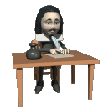
Zapišimo!
Spolna zrelost i muški spolni sustav
PUBERTET- razdoblje intenzivnog rasta i razvoja, sazrijevanje spolnih organa
HIPOFIZA- žlijezda koja potiče spolne žlijezde na stvaranje spolnih hormona
MUŠKI SPOLNI ORGANI
SJEMENICI
PASJEMENIK
MOŠNJA
PROSTATA
SJEMENI MJEHURIĆI
SPOLNI UD

Slide 5
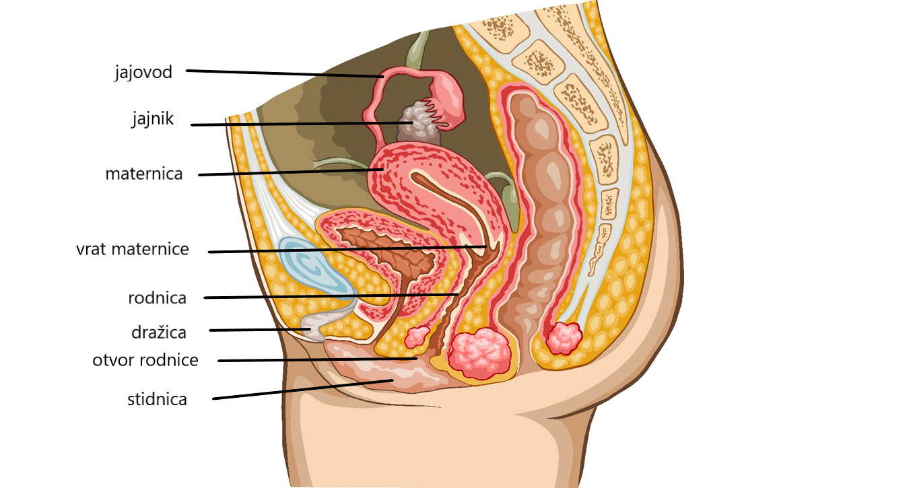
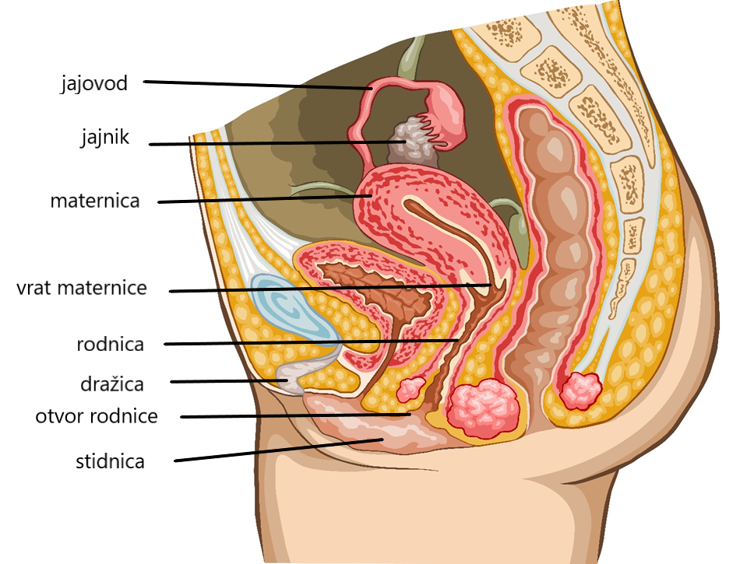
Ženski spolni sustav
smješteni i zaštićeni unutar trupa u zdjelici
JAJNICI- parne spolne žlijezde, čuvaju jajne stanice u različitim stupnjevima razvoja, izlučuju žrnske spolne hormone estrogen i progesteron
JAJOVODI- parni, cjevasti, mišićni organi, trepetljikavim nastavcima hvataju zrele jajne stanice
MATERNICA- prihvaća, hrani i štiti plod za vrijeme trudnoće
RODNICA- služi za spolni odnos, porod, kanal je kojim menstruacijska krv izlazi iz tijela

Slide 6
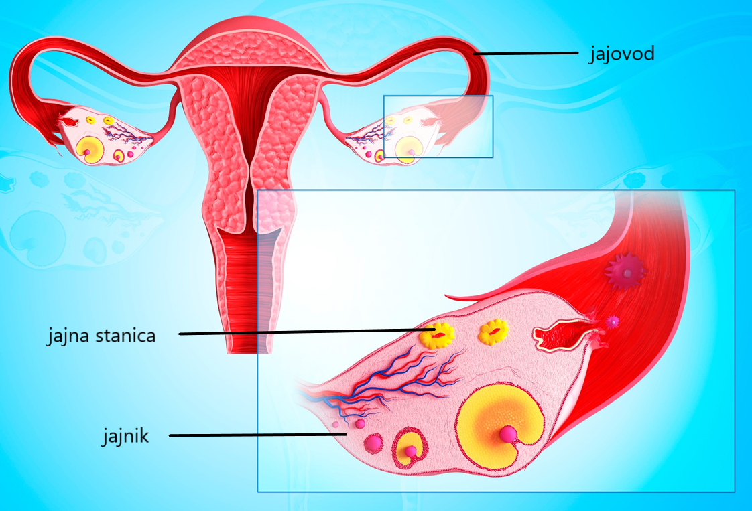
Ženski spolni sustav
OVULACIJA- pojava izbacivanja zrele jajne stanice iz jajnika
KLIMAKTERIJ- razdoblje žene kad prestaje redovito sazrijevanje jajne stanice (45.-50.god.)
MENOPAUZA- razdoblje žene kada jajnici u potpunosti izgube sposobnost razvijanja jajnih stanica

Slide 7
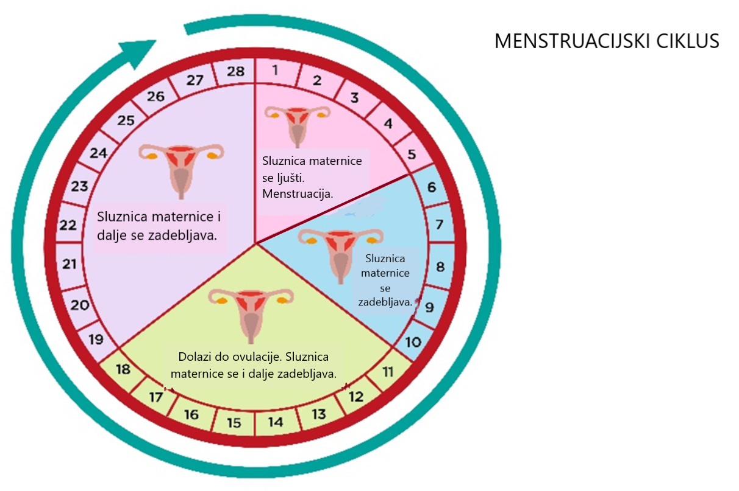

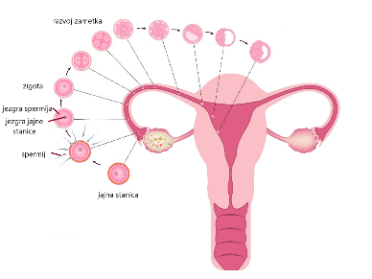
Ženski spolni sustav
JAJNIK
ZRELA JAJNA STANICA
SPERMIJ
JAJOVOD
SPERMIJ
JAJNA STANICA PROPADA
ZIGOTA
ZAMETAK
LJUŠTENJE MATERNICE
MATERNICA
MENSTRUACIJA/MJESEČNICA
PLOD

Slide 8
Zapišimo!
Ženski spolni sustav
ŽENSKI SPOLNI ORGANI
JAJNICI
JAJOVODI
MATERNICA
RODNICA
OVULACIJA- izbacivanje zrele jajne stanice iz jajnika
MENSTRUACIJA- ljuštenje sluznice maternice
KLIMAKTERIJ- prestaje redovito sazrijevanje jajne stanice
MENOPAUZA- jajnici u potpunosti izgube sposobnost razvijanja jajnih stanica

Slide 9
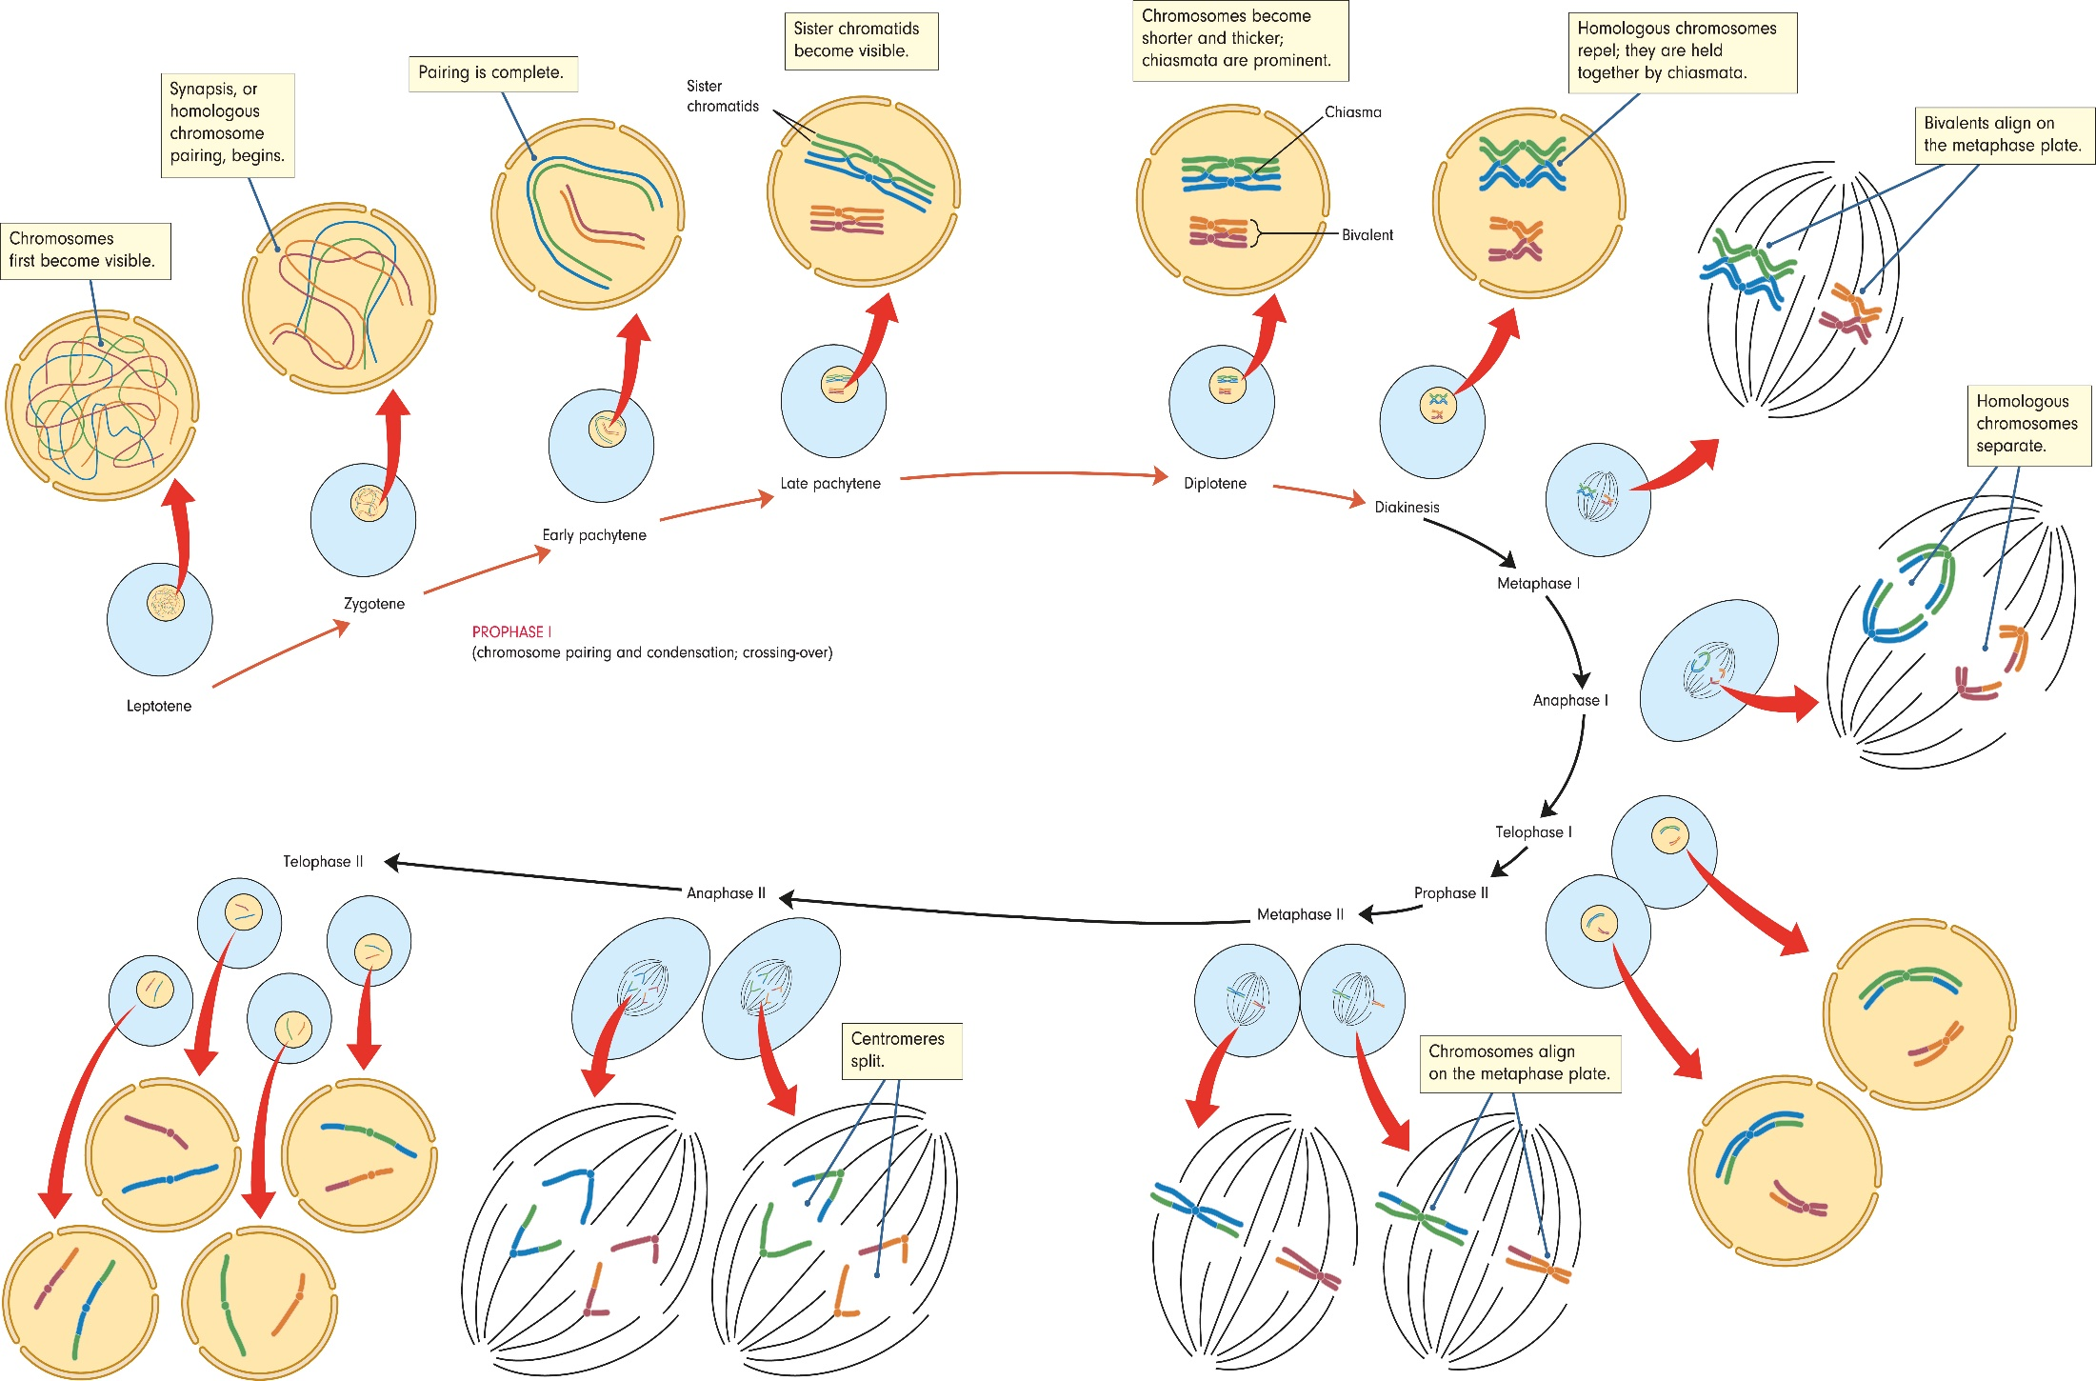
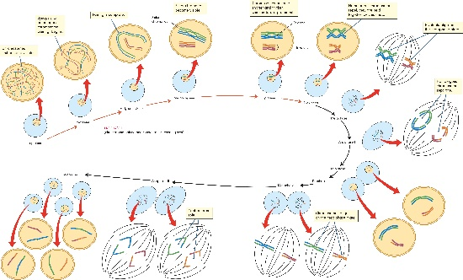
Nastanak spolnih stanica-mejoza
MEJOZA/REDUKCIJSKA DIOBA:
nastaju spolne stanice s polovičnim brojem kromosoma
sastoji se od dvije uzastopne diobe: I. i II. mejotička dioba
događa se u spolnim žlijezdama-jajnicima i sjemenicima
osigurava raznolikost spermija i jajnih stanica
MEJOTIČKA DIOBA
osigurava gensku raznolikost
nastaju dvije nove stanice s polovičnim brojem kromosoma (n)
II. MEJOTIČKA DIOBA
nastaju četiri nove stanice s polovičnim brojem kromosoma i različitom kombinacijom gena

Slide 10
Zapišimo!
Mejoza
MEJOZA/REDUKCIJSKA DIOBA:
nastaju spolne stanice s polovičnim brojem kromosoma (n)
I. i II. mejotička dioba
događa se u spolnim žlijezdama
osigurava raznolikost spermija i jajnih stanica

Slide 11
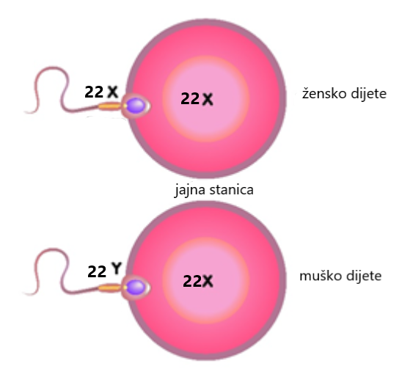
Oplodnja, trudnoća i porod
SPOLNI KROMOSOMI- X i Y (muškarac XY, žena XX)

Slide 12
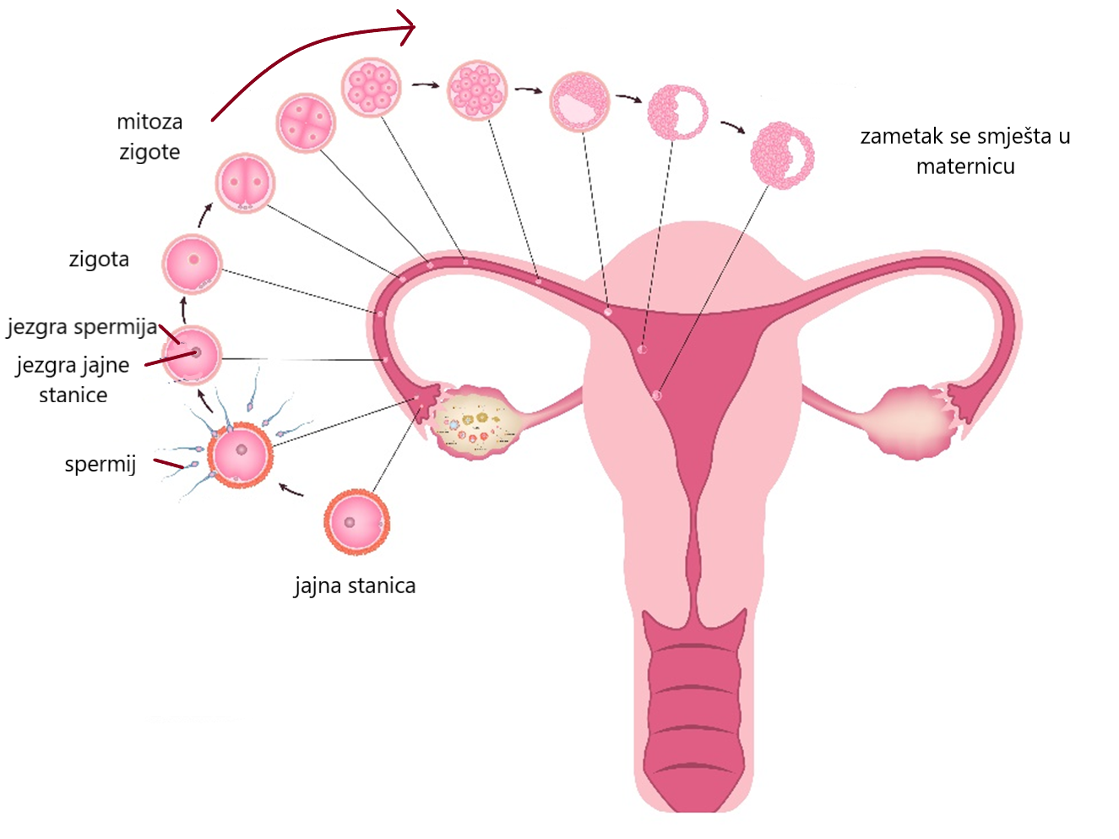
Oplodnja, trudnoća i porod
OPLODNJA- događa se u jajovodu
ZIGOTA- oplođena jajna stanica

Slide 13
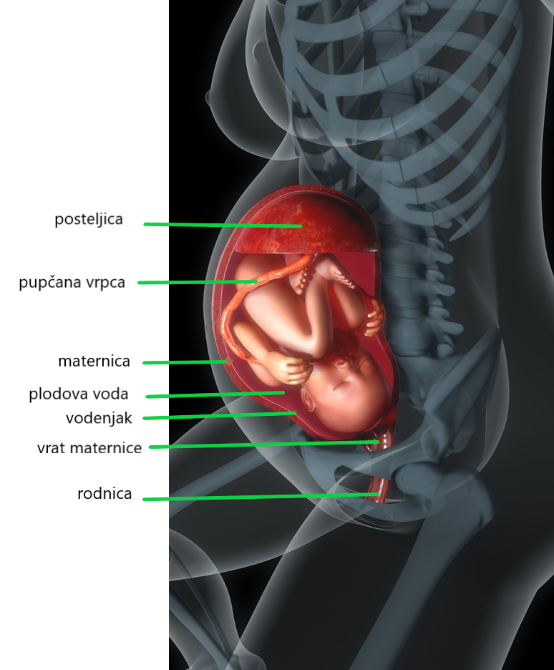
Oplodnja, trudnoća i porod
POSTELJICA- glavni organ za prehranu ploda od 12. tjedna trudnoće
PUPČANA VRPCA- povezuje plod s posteljicom
VODENJAK, PLODOVA VODA i posteljica- osiguravaju siguran okoliš za rast i razvoj
TRUDNOĆA- traje 40 tjedana
TRUDOVI- stezanje mišića maternice

Slide 14
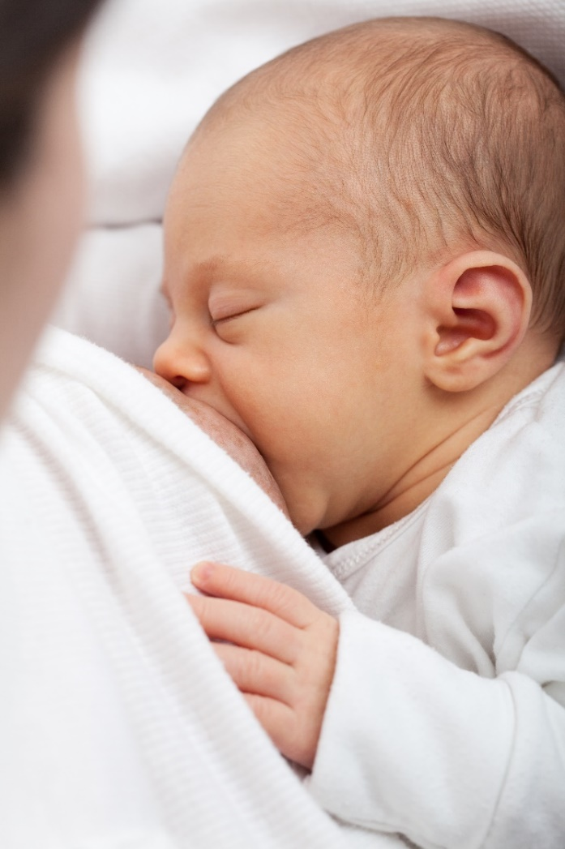
Oplodnja, trudnoća i porod
DOJENJE-novorođenom djetetu daje hranjive tvari i obrambene stanice
NEDONOŠČE-prije vremena rođeno dijete

Slide 15
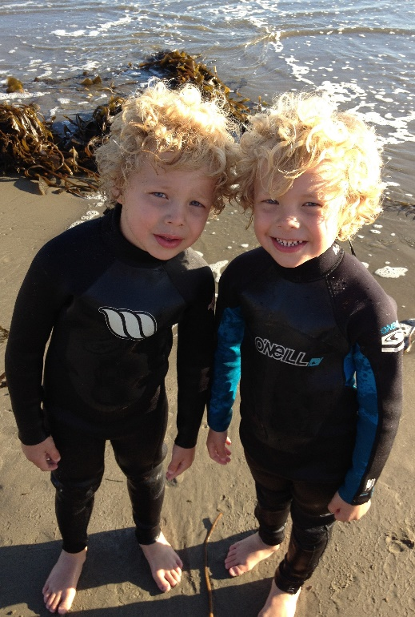

Oplodnja, trudnoća i porod
BLIZANCI:
DVOJAJČANI- mogu biti različita spola
JEDNOJAJČANI- istog su spola

Slide 16
Zapišimo!
Trudnoća i porod
SPOLNI KROMOSOMI- X i Y (muškarac XY, žena XX)
POSTELJICA- glavni organ za prehranu ploda od 12. tjedna trudnoće
PUPČANA VRPCA- povezuje plod s posteljicom
TRUDNOĆA- traje 40 tjedana
DOJENJE-novorođenom djetetu daje hranjive tvari i obrambene stanice
NEDONOŠČE-prije vremena rođeno dijete
BLIZANCI: DVOJAJČANI i JEDNOJAJČANI

Slide 17
Nasljeđivanje odlika roditelja
ALELI- dvije kopije istog gena
DOMINANTNI ALEL- označavamo velikim tiskanim slovima (A,B,C..)
RECESIVAN ALEL- označavamo malim tiskanim slovima (a, b,c…)
Bb
bb
roditelji
otac
majka
spolne stanice
B
b
b
b
Bb
Bb
bb
bb
potomci

Slide 18
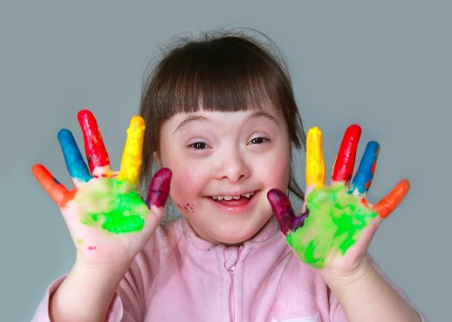
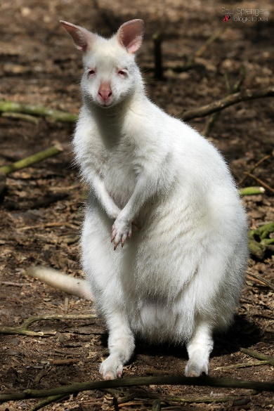
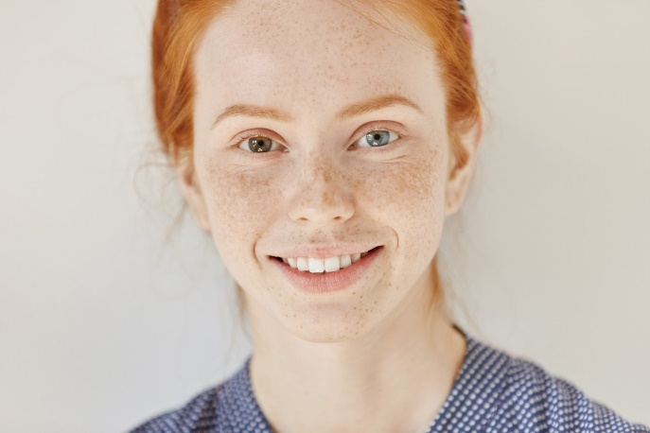
Nasljeđivanje odlika roditelja
na naše odlike osim GENA utječu
ČIMBENICI OKOLIŠA i MUTACIJE
MUTACIJE mogu nastati:
spontano
izazvane djelovanjem vanjskih utjecaja
Downov sindrom-21.kromosom dolazi u tri primjerka
Oči s različitim šarenicama-mutacija na razini pojedinih stanica
Albino jedinke- mutacija na razini čitava organizma

Slide 19
Zapišimo!
Nasljeđivanje odlika roditelja
ALELI- dvije kopije istog gena
DOMINANTNI ALEL- označavamo velikim tiskanim slovima (A,B,C..)
RECESIVAN ALEL- označavamo malim tiskanim slovima (a, b,c…)
na naše odlike osim GENA utječu ČIMBENICI OKOLIŠA i MUTACIJE
MUTACIJE mogu nastati:
spontano
izazvane djelovanjem vanjskih utjecaja

Slide 20

Odgovorno spolno ponašanje
upuštanje u spolne odnose zahtijeva zrelost i sposobnost nošenja sa svim mogućim posljedicama
dobro poznavanje partnera
u spolni odnos treba stupiti samovoljno

Slide 21
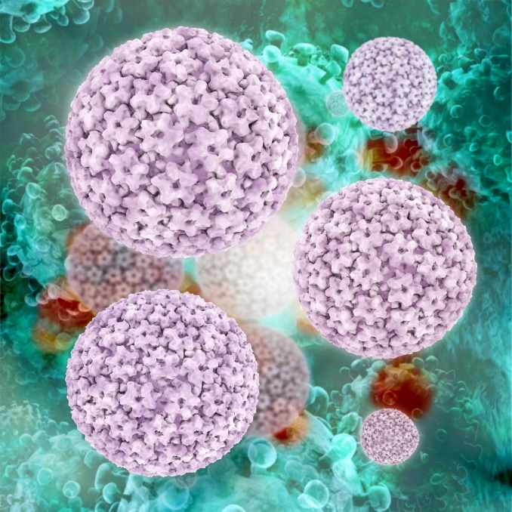
Odgovorno spolno ponašanje
Mogući simptomi:
svrbež
crvenilo
peckanje
pojava bradavica/mjehurića
pojava raka
neplodnost
UZROČNICI SPOLNO PRENOSIVIH BOLESTI:
KANDIDA- gljivična upala
KLAMIDIJA-bakterija
HPV- humani papiloma virus
GENITALNI HERPES- virus
Mogućnost zaraze:
spolni odnos bez primjerene zaštite
rani spolni odnos
često mijenjanje partnera

Slide 22
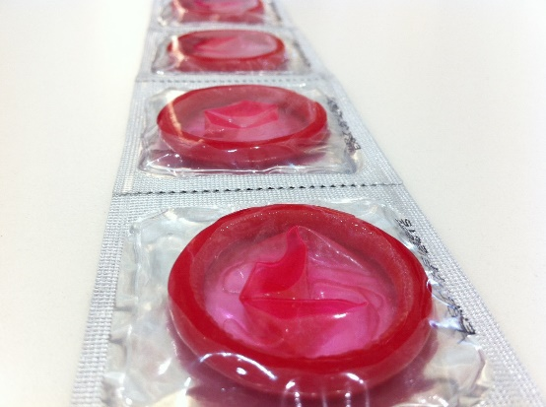
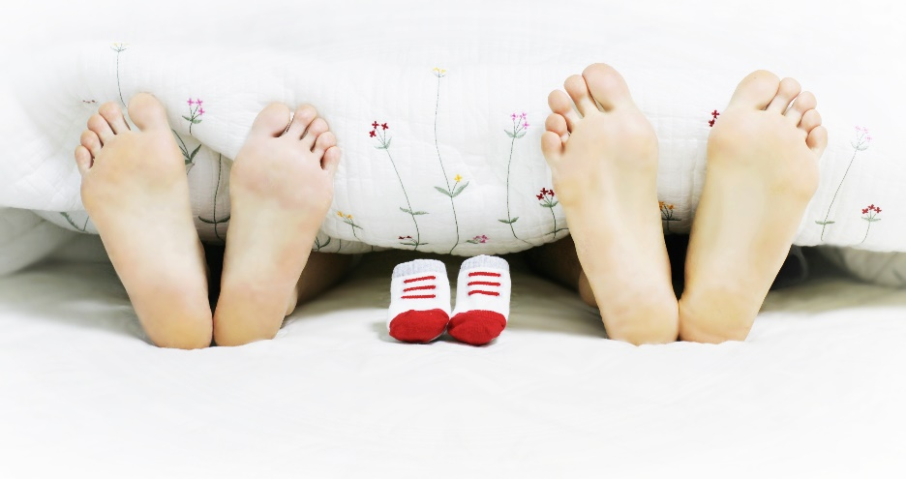
Odgovorno spolno ponašanje
SREDSTVA ZAŠTITE:
KONDOM-štiti od spolno prenosivih bolesti i kao sredstvo kontracepcije
KONTRACEPCIJSKE TABLETE-hormonalnim putom sprječavaju ovulaciju
APSTINENCIJA- suzdržavanje/izbjegavanje stupanja u spolne odnose
PRIRODNA METODA- praćenje temperature rodnice ili vaginalne sluzi
U udžb. na str.49. saznaj:
Na koji način spolno aktivna osoba treba voditi računa o svome spolnom zdravlju?

Slide 23
Zapišimo!
Odgovorno spolno ponašanje
upuštanje u spolne odnose zahtijeva zrelost i sposobnost nošenja sa svim mogućim posljedicama
dobro poznavanje partnera
u spolni odnos treba stupiti samovoljno
UZROČNICI SPOLNO PRENOSIVIH BOLESTI:
KANDIDA- gljivična upala
KLAMIDIJA-bakterija
HPV- humani papiloma virus
GENITALNI HERPES- virus
SREDSTVA ZAŠTITE:
KONDOM
KONTRACEPCIJSKE TABLETE
APSTINENCIJA
PRIRODNA METODA

Slide 24
Objasni važnost i ulogu hipofize u vrijeme puberteta.
Usporedi smještaj spolnih organa kod muškaraca i žena.
Objasni u kojem će slučaju kod žene doći do razvoja zametka, a u kojem do pojave menstruacije.
Usporedi događaje u mitozi s događajima u mejozi.
Nabroji ponašanja kojima se spolno aktivna osoba brine o spolnome zdravlju.
Ponavljanje!

